Slide 1
GIZI ANAK USIA 0-2 TAHUN
Riset
Hi Moms! Moms akan membaca pentingnya gizi bagi anak usia 0-2 tahun

Slide 2
01
STUNTING
02
IMD
Daftar Bacaan
ASI EKSKLUSIF
03
04
MP-ASI
Cegah stunting, itu penting!
Pentingnya ASI pertama bagi bayi
Pentingnya ASI usia 0-6 bulan
Pemberian MP-ASI usia 6-24 bulan

Slide 3
01
STUNTING

Slide 4
Cegah stunting, itu penting!
Stunting adalah masalah gizi kronis yang disebabkan oleh kurangnya asupan gizi dalam waktu yang cukup lama, sehingga mengakibatkan gangguan pertumbuhan pada anak yakni tinggi badan anak lebih rendah atau pendek dari standar usianya

Slide 5
Faktor Penyebab Stunting
GIZI 1000 HPK
(HARI PERTAMA KEHIDUPAN)
PEMANTAUAN BERAT BADAN DAN TINGGI BADAN
KEBERSIHAN LINGKUNGAN
Salah satu penyebab stunting adalah faktor pola asuh yang kurang baik pada 1000 HPK, baik dari kurangnya pengetahuan, tidak memberikan ASI eksklusif dan pemberian MP-ASI yang tidak baik pada anak
Lalu faktor terbatasnya layanan kesehatan, ibu mengabaikan pentingnya penimbangan berat badan dan pengukuran tinggi badan yang dapat diakses dengan mudah diposyandu
Kebersihan lingkungan sekitar mulai dari kebersihan rumah dan kebersihan air. Ibu harus memperhatikan kebersihannya karena sering kontak langsung dengan anak

Slide 6
Pencegahan Stunting
GIZI 1000 HPK
(HARI PERTAMA KEHIDUPAN)
PEMANTAUAN BERAT BADAN DAN TINGGI BADAN
KEBERSIHAN LINGKUNGAN
Ibu harus meningkatkan pengetahuan mengenai pentingnya gizi saat 1000 HPK, memberikan ASI eksklusif pada bayi dan pemberian MP-ASI yang baik pada anak
Ibu harus mengunjungi posyandu atau layanan kesehatan lainnya untuk mengetahui peningkatan berat badan dan tinggi badan anak. Apabila anak tidak mengalami peningkatan berat badan setiap bulannya maka ibu harus cepat tanggap memeriksakan kesehatan anak ke pelayanan kesehatan
Kebersihan tangan menjadi kunci utama untuk memutus mata rantai kuman dilingkungan. Ibu harus mencuci tangan dengan sabun diari mengalir saat ingin bersentuhan dengan bayi, menyusui bayi, menyiapkan makan, memberikan makan dan setelah menceboki bayi

Slide 7
02
IMD

Slide 8

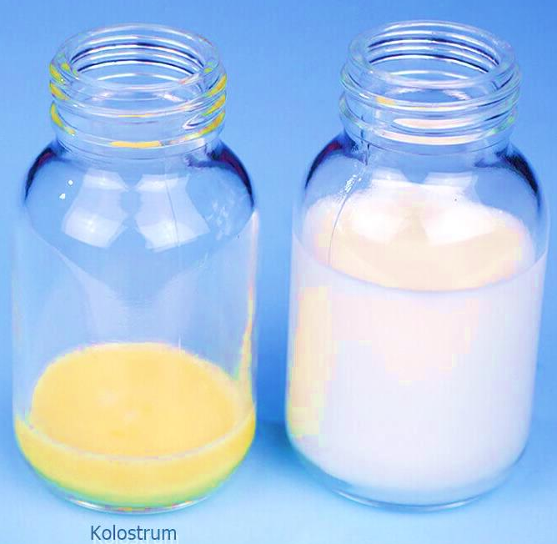
IMD
IMD (Inisiasi Menyusu Dini) adalah kegiatan yang dilakukan segera setalah bayi lahir diletakkan didada ibu untuk dibiarkan mencari puting ibu dan mendapatkan ASI peratama yang berawarna kuning atau disebut kolostrum. Proses IMD ini bertujuan untuk membangun bonding antara dengan bayi. Proses ini bisa berlangsung selama 1 jam sehingga sering diabaikan oleh ibu karena memakan waktu yang cukup lama.
Kolostrum adalah ASI pertama yang diproduksi oleh ibu yang baru melahirkan dan berwarna kekuningan. Kolostrum mengandung protein yang sangat tinggi. Manfaat kolostrum antara lain adalah membersihkan alat pencernaan bayi, mengandung zat kekebalan tubuh dan mencegah bayi dari berbagai penyakit.

Slide 9
03
ASI EKSKLUSIF

Slide 10
ASI Makanan Terbaik Bagi Bayi
KANDUNGAN ASI
ASI EKSKLUSIF
ASI (Air Susu Ibu) mengandung zat gizi yang lengkap diantaranya karbohidrat, protein, lemak, multi vitamin dan mineral secara lengkap yang mudah diserap dengan sempurna.
ASI mengandung sel darah putih, zat kekebalan, enzim, hormon dan protein yang cocok untuk bayi.
Pemberian ASI eksklusif berarti hanya memberikan ASI saja sejak lahir sampai umur 6 bulan. Pemberian makanan/minuman selain ASI sebelum 6 bulan dapat mengurangi produksi ASI, meningkatkan resiko infeksi, alergi, serta mengurangi ikatan kasih sayang ibu dan anak.
KEBUTUHAN GIZI BAYI UMUR 0-6 BULAN
PEMBERIAN ASI
Pada usia 0-6 bulan berikan ASI eksklusif kemudian saat usia 6-24 bulan tetap dilanjutkan diberikan ASI dan MP-ASI. Berikan ASI sesering mungkin, paling sedikit 8x sehari, susui dengan payudara kanan dan kiri bergantian, susui sampai payudara terasa kosong karena kandungan lemak terdapat pada susu akhir lalu pindah ke payudara lainnya
Kebutuhan gizi pada bayi usia 0-6 bulan cukup terpenuhi dari ASI saja (ASI eksklusif) karena kandungan ASI yang sudah mengandung seluruh zat gizi yang dibutuhkan bayi.

Slide 11
04
MP-ASI

Slide 12
MP-ASI 6-24 Bulan
USIA | FREKUENSI (PER HARI) | BERAPA BANYAK SETIAP KALI MAKAN (JUMLAH) | TEKSTUR | SUSUNAN MAKAN
6-8 bulan | 3-4 kali makan utama ditambah ASI 1-2 kali makanan selingan | Mulai 2-3 sdm penuh setiap makan kemudian tingkatkan perlahan sampai ½ mangkuk berukuran 250 ml | Bubur kental/ makanan keluarga yang dilumatkan | Setiap kali makan utama harus ada sumber karbohidrat, protein hewani, protein nabati, sayur dan buah ASI diberikan sesering mungkin Makanan selingan dapat berupa buah, biskuit, agar-agar, dll.
9-11 bulan | 3-4 kali makan utama ditambah ASI 1-2 kali makanan selingan | ½ sampai ¾ mangkuk berukuran 250 ml | Makanan lembek/ makanan keluarga yang dicincang/dicacah Makanan dengan potongan kecil yang dapat dipegang Makanan yang diiris-iris
12-24 bulan | 3-4 kali makan utama ditambah ASI 1-2 kali makanan selingan | ¾ sampai 1 mangkuk berukuran 250 ml | Makanan yang diiris-iris Makanan keluarga

